Slide 1
IDC 방화벽 오픈 신청 가이드
2019. 12

Slide 2
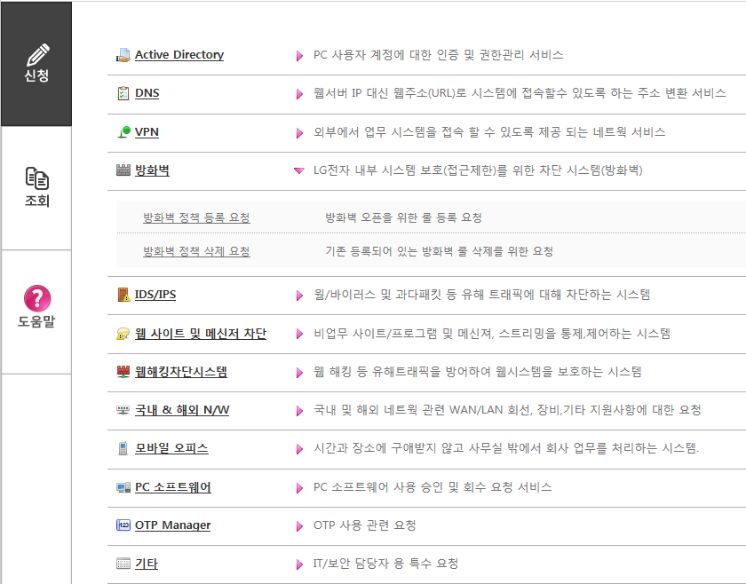
방화벽 등록 요청 신청서 선택
▶ 방화벽 등록 요청 신청을 위하여 신청서를 선택합니다.
1. EP → Request → 방화벽 검색
2. 신청 > 방화벽 메뉴를 선택 및 확장하여 “방화벽 정책 등록 요청” 항목을 선택합니다.
1

Slide 3
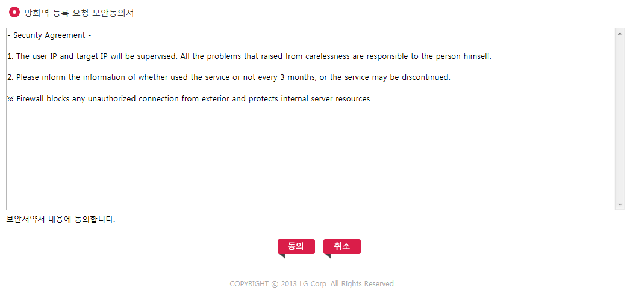
방화벽 등록 요청 보안동의서 확인
▶ 방화벽 등록 요청 신청을 위하여 보안동의서를 확인합니다.
1. 보안동의서 내용을 확인합니다.
2. “동의”버튼을 클릭하여 신청서 화면으로 이동합니다.
1
2

Slide 4
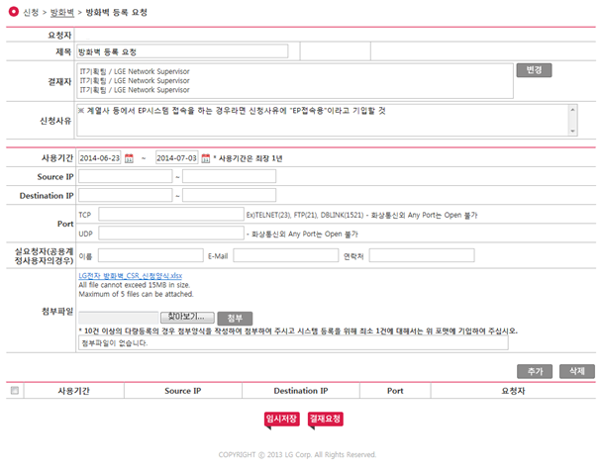
방화벽 등록 요청 신청
▶ 방화벽 등록 요청을 위한 신청서를 작성합니다.
1. 신청서 제목을 입력합니다.
2. 결재라인을 변경 합니다.
(결재자는 시스템관리팀 담당자와 확인하여 변경 필요.)
3. 신청하는 사유, 목적 등을 입력합니다.
1
2
3

Slide 5
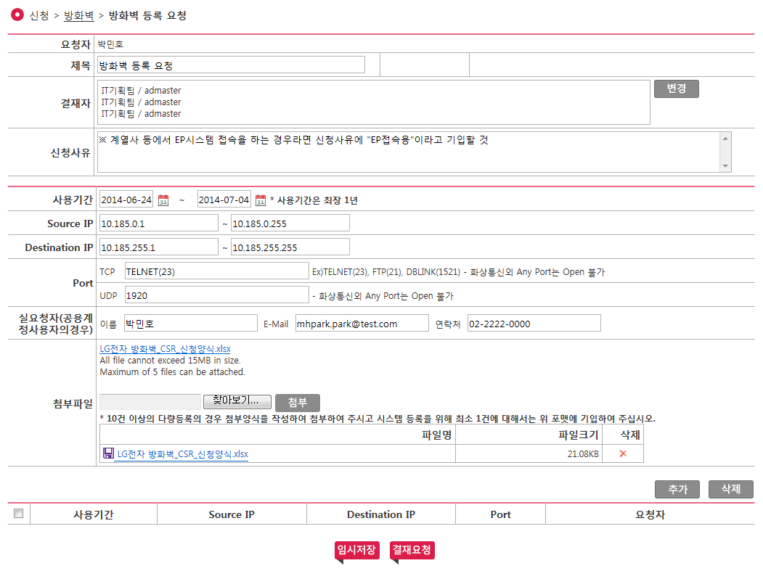
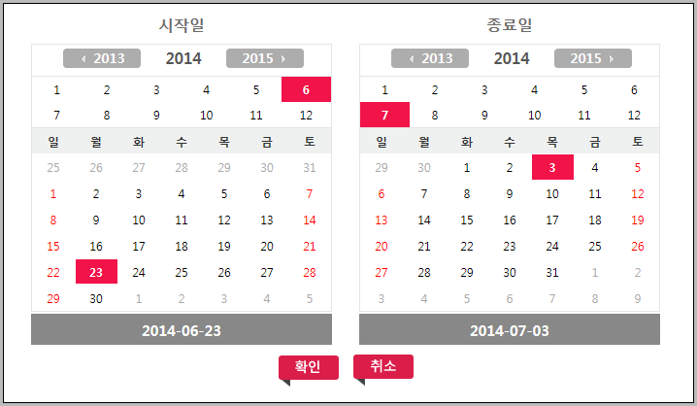

방화벽 등록 요청 신청
▶ 방화벽 등록 요청을 위한 신청서를 작성합니다.
5. 방화벽 등록 요청에 대한 사용기간을 설정합니다. 캘린더 이미지를 클릭하여 생성되는 팝업에서 일자를 선택할 수 있습니다.
(최장 1년 동안 신청 가능하며, 이후 연장 신청 팔요)
6. Source IP를 입력합니다.
7. Desination IP를 입력합니다.
8. Port 정보를 입력합니다.
9. 실 요청자에 대한 정보를 입력합니다.
10. 첨부파일을 첨부합니다.(10건이상 다량등록시)
11. 방화벽 등록 요청에 대한 입력사항들을 확인하고 “추가” 버튼을 클릭합니다.
5
6
7
8
9
10
11

Slide 6
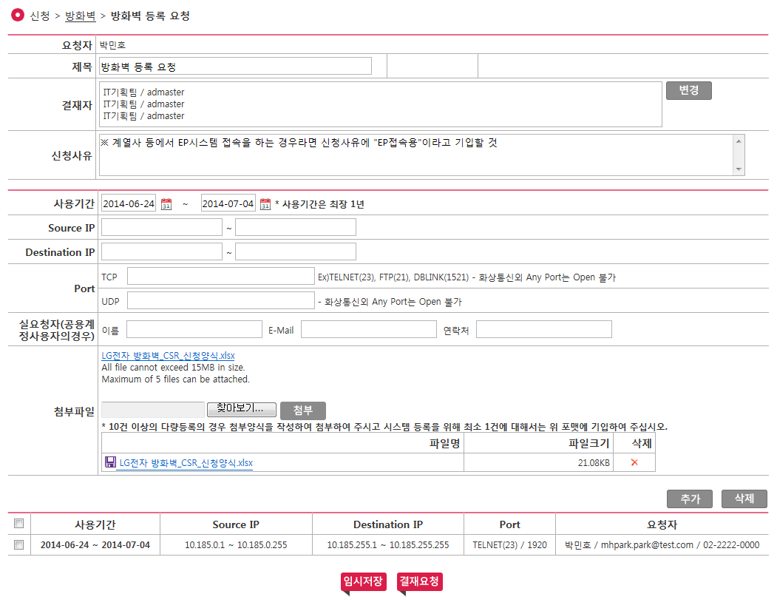
방화벽 등록 요청 신청
▶ 방화벽 등록 요청 신청을 위하여 신청서를 확인 후, 결재요청을 합니다.
12. 결재자를 확인 합니다.
13. 하단 테이블에서 방화벽 등록 요청 신청에 대한 입력 사항을 확인합니다.
14. 해당 정보가 이상이 없을 경우 “결재요청” 버튼을 클릭하여 방화벽 등록 요청 신청을 요청합니다.
12
13
14

Slide 7
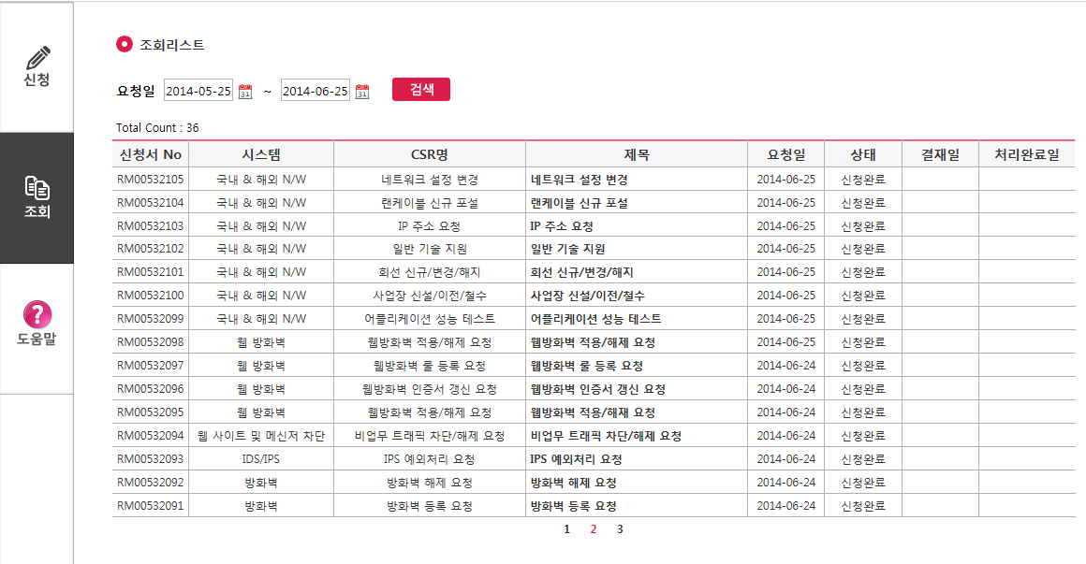
조회
▶ [조회] 메뉴에서, 신청 정보 및 상태를 확인할 수 있습니다.
1. 조회 목록에서 해당 사용자가 결재요청한
신청서를 확인할 수 있으며, 해당 신청서의
제목을 클릭하여 신청서의 상세 정보를 확인 할
수 있습니다.
1

Slide 8
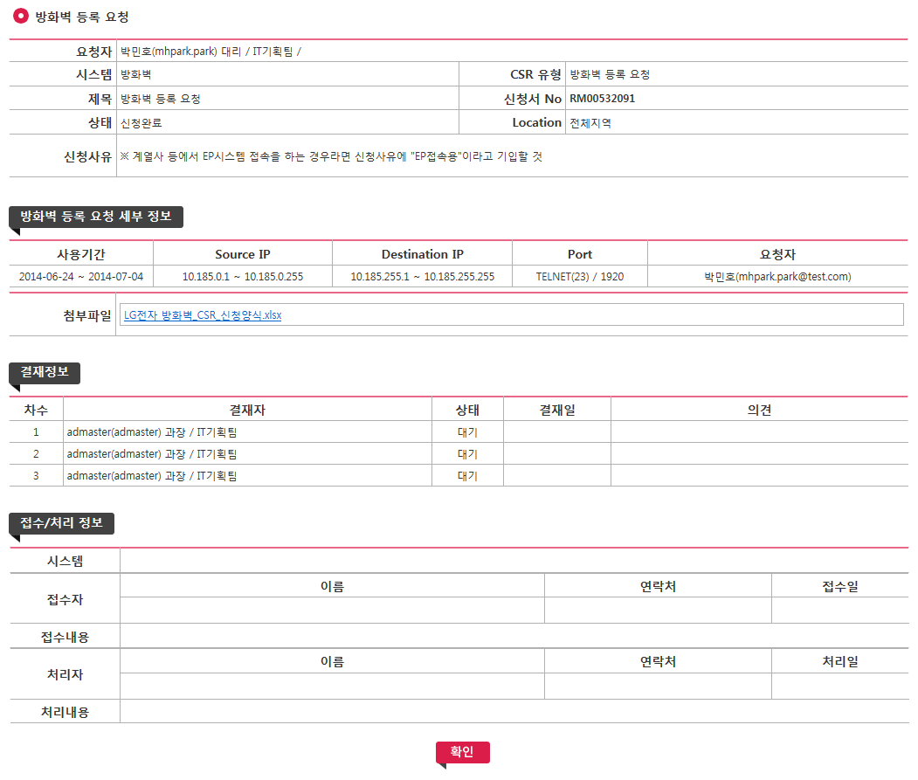
조회(상세)
▶ 조회 페이지의 목록을 클릭하면 해당 신청서의 상세 페이지로 접근 할 수 있습니다.
1. 상세 페이지에서는 해당 신청서에 대한 신청
정보 및 상세 신청 정보를 확인 할 수 있습니다.
2. 결재정보 및 결재진행 현황을 확인 할 수
있습니다.
3. 접수, 처리 정보 및 접수 및 처리에 대한 진행
현황을 확인 할 수 있습니다.
1
2
3

Slide 9
감사합니다.

